Slide 1

Cuentos Matemáticos
Julio Rodríguez Taboada
Valencia, 3 de marzo de 2018

Slide 2
¿Cuentos matemáticos?
Acercamiento a la matemática “desde la fantasía”.
Presentación motivadora y sorprendente de contenidos matemáticos.
Posibilidad de adaptar las actividades al nivel del alumnado.
No es un trabajo “creado para Estalmat”.
Ya nos toca?

Slide 3
Características del cuento
Historia protagonizada por figuras geométricas.
Aventuras relacionadas con conceptos y propiedades matemáticas.
Actividades sobre diferentes contenidos:
  Número de oro.
  Puntos notables del triángulo.
  Fractales.
  Progresiones geométricas. Crecimiento exponencial.
  Coordenadas cartesianas y polares.
  Problemas isoperimétricos.
  Tetraminós y pentaminós.
  Polígonos estrellados
  … Y mucho más!
Cuanta gente!
Qué nervios…

Slide 4
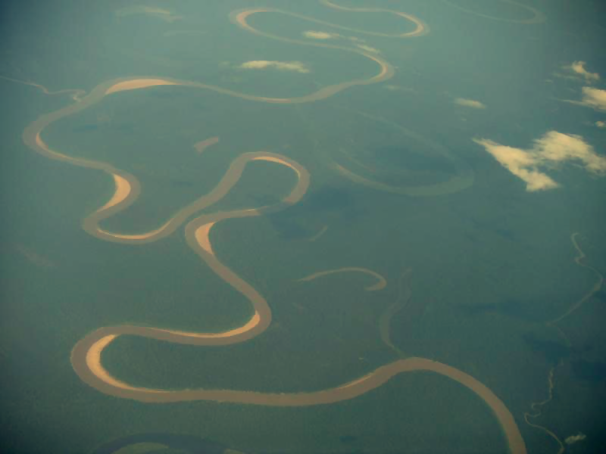
LA BÚSQUEDA DE
“ELDORADO” Y OTROS VIAJES EXTRAORDINARIOS

Slide 5

Geómetras en Geometría
ESTUDIAREMOS TODAS LAS RAZAS DE NUESTRO MUNDO
SOMOS LOS CREADORES DE LA ETNOMATEMÁTICA
Notes:
Definición de etnomatemática. Ejemplos

Slide 6

Una misión, un logotipo
QUE BONITO NOS HA QUEDADO CON SU RECTÁNGULO DE ORO…
AHORA SEGURO QUE ALGUIEN NOS LO COPIA …
NATIONAL
GEOMETRIC
Notes:
Preguntas sobre el logotipo de la National Gographic. Comentar que en realidad es un rectángulo áureo.

Slide 7

Operación guía. El casting
Qué dice este enano, mi altura es lo mejor
¡Qué panda de aficionados!
Pues yo casi soy regular!
Mi forma es la ideal para este trabajo.
Notes:
Proporciones. Definición de semejanza, rectángulos semejantes. ¿Cuántas medidas debemos hacer? Figuras semejantes en nuestro entorno, utilidad del teorema de Tales.

Slide 8
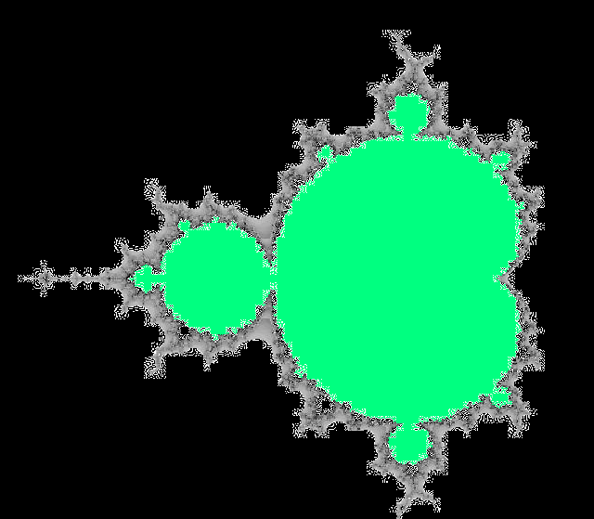
Fractalia. Un viaje al infierno
Fractalia. Un viaje al infierno
FRACTALIA
Mapa de la selva de Fractalia,
por B. Mandelbrot
Notes:
Identificación de la figura. Breve comentario sobre Benoit Mandelbrot. Video del conjunto de Mandelbrot (características de los fractales). Vidos en youtube (descargar uno por si no hay conexión)

Slide 9

Las amenazas de la selva
LOS PELIGROS ALLÍ SON INVISIBLES: INSECTOS, PARÁSITOS…
¿HAY FIERAS EN ESA SELVA? ¿TIGRES, LEONES?
JA JA JA! MOSQUITOS Y GUSANOS, QUE GRACIOSO

Slide 10
Los mosquitos de Fractalia
¿Qué me pasa?
Notes:
Pregunta sobre como evolucionan las “heridas” que sufre el triángulo. ¿Sabrías continuarlas? Relación con los fractales.

Slide 11
Un gran invento
LOS EXPERIMENTOS, CON LOS IRREGULARES, CLARO.
COLOCACIÓN CORRECTA
Notes:
Mosquicentro. ¿Cómo encontrar el punto exacto? Puntos notables en un triángulo, recta de Euler

Slide 12
UNA VEZ TERMINADOS LOS PREPARATIVOS, NUESTROS AMIGOS PARTEN HACIA LA TEMIDA FRACTALIA.

Slide 13
El ataque de los mosquitos
NO ENCUENTRO EL BARICENTRO. ¿O ERA EL ORTOCENTRO?
CIRCUNCENTROOO
A QUIÉN SE LE OCURRE TRAER A UN ISÓSCELES
Notes:
Problemas con los triángulos no regulares. Diferentes “centros”

Slide 14
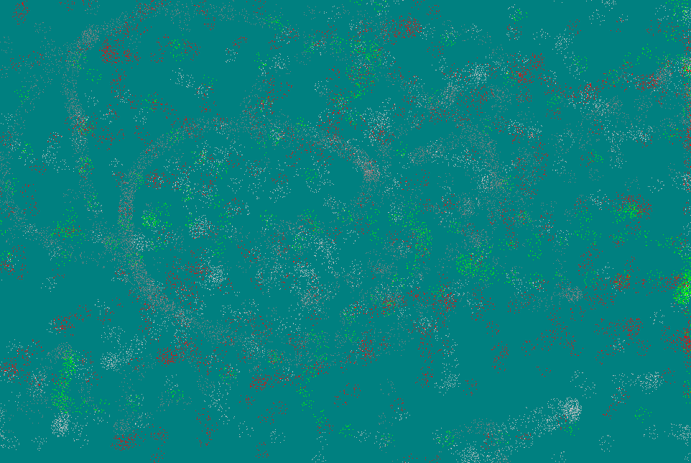
SOCORROOOO
YA VUELVEN POR MÍ
¿QUÉ LE PASA A MI CABEZA?
Notes:
Semejanza de triángulos. Cálculo de superficies. Relación entre las superficies de triángulos semejantes.

Slide 15
El agua envenenada
¡NO BEBAS! PUEDE SER PELIGROSO
UN RÍO. A VER SI EL AGUA FRESCA NOS LEVANTA EL ÁNIMO

Slide 16
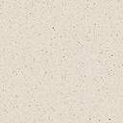
El temible virus de Sierpinski
COMO ME DUELE LA BARRIGA.!
Y ESO QUE LO AVISÉ.
Notes:
Sierpinski. Ver actividad en el texto. Tiempo en que el triángulo pierde más del 80% de su masa corporal.

Slide 17
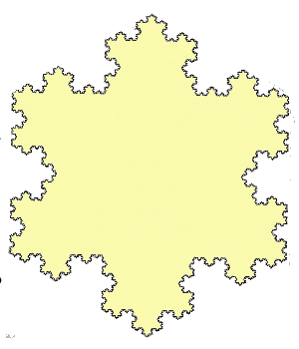
Cuando todo parece perdido …
EL DORCTOR KOCH, SUPONGO
BIENVENIDOS A NUESTRA SELVA.
¿QUÉ ES ESO QUE LLEVA ENCIMA?

Slide 18
Los fractales. Un pueblo perdido
¿CÓMO PUEDEN SOBREVIVIR SIN MOSQUITEROS?
YO ERA UN TRIÁNGULO Y ELLOS ME SALVARON
Notes:
Fractal de Koch. Estructura fractal de los cristales y de los copos de nieve. Formación del fractal de Koch. Cálculo de cómo aumenta la superficie de la figura.

Slide 19
La vacuna milagrosa
Notes:
Pequeña introducción al concepto de vacuna.

Slide 20
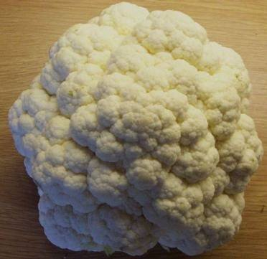
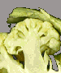
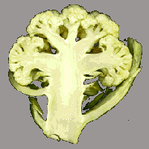
También la comida
Notes:
Fractales en la naturaleza. Importancia del estudio de estas figuras para algunas ramas de la ciencia. Fractales en el cuerpo humano: sistema circulatorio, bronquios, sistema nervioso, etc.

Slide 21
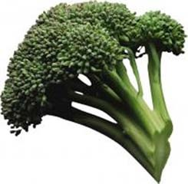
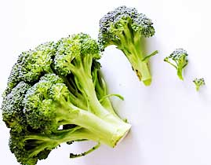
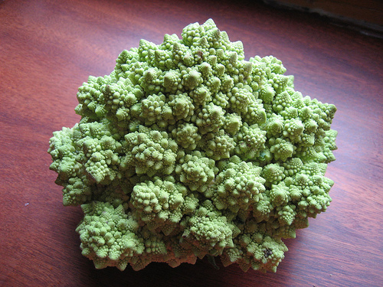
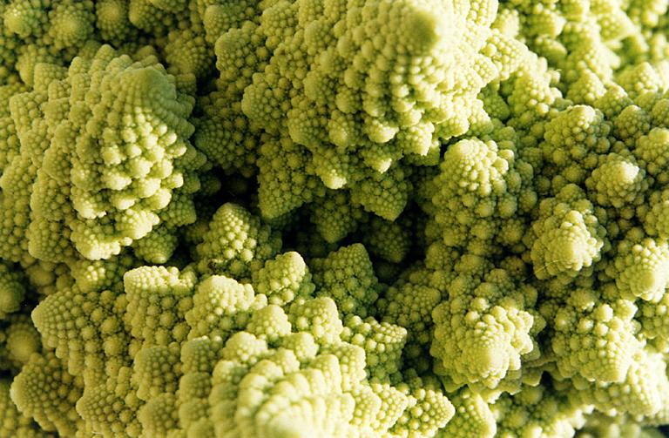

Slide 22
En los parásitos
DICE EL DOCTOR QUE TENGO LA “LOMBRIZ DE PEANO”
Notes:
Curva de peano. Concepto de densidad: como un objeto unidimensional puede ser denso en uno bidimensional.

Slide 23
Y, por fin, dejamos la selva
AHORA YA PODÉIS DEJAR LOS MOSQUITEROS
POR FIN. YA ESTABA HARTO DE ESTA SELVA.
PUES YO CREO QUE SIENTA BIEN

Slide 24

“Eldorado”, final del viaje
YA LLEGAMOS, PERO NO TODOS PODRÉIS ATRAVESAR LA PUERTA
Ф
DEBERÉIS PASAR “LA PRUEBA”
Notes:
El símbolo “fi”. Significado, porqué de la elección de esta letra griega (inicial de Fidias). Presencia en la escultura y arquitectura griegas.

Slide 25

¿Qué tienes en tu interior?
Ф
SÓLO AQUELLOS QUE TIENEN A Ф EN SU INTERIOR ENTRARÁN
YO LO ÚNICO QUE TENGO ES HAMBRE!
¿Y ESA PRUEBA ES DOLOROSA?

Slide 26


Buscando a Ф
¿Y MI LUCECITA? ¿DÓNDE ESTÁ MI Ф?
Notes:
Explicación de la presencia de Fi en los polígonos. Cálculo del valor de Fi (ecuaciones)

Slide 27

Los habitantes de “El Dorado”
¿Y EL TATUAJE? QUE BIEN ME SIENTA!
ESTOS FORASTEROS NO TIENEN NUESTRAS PROPORCIONES
SOMOS LAS FORMAS MÁS BELLAS QUE EXISTEN
Notes:
Espiral de oro. Explicación sobre su formación. Espiral de Fibonacci.

Slide 28
Empiezan las sospechas
¡UN FANTASMA!
NO MIRES QUE PUEDE SER PELIGROSO
¿POR QUÉ ME MIRAN ASÍ?
¡NO TIENE Φ!
PAPÁ, TENGO MUCHO MIEDO

Slide 29
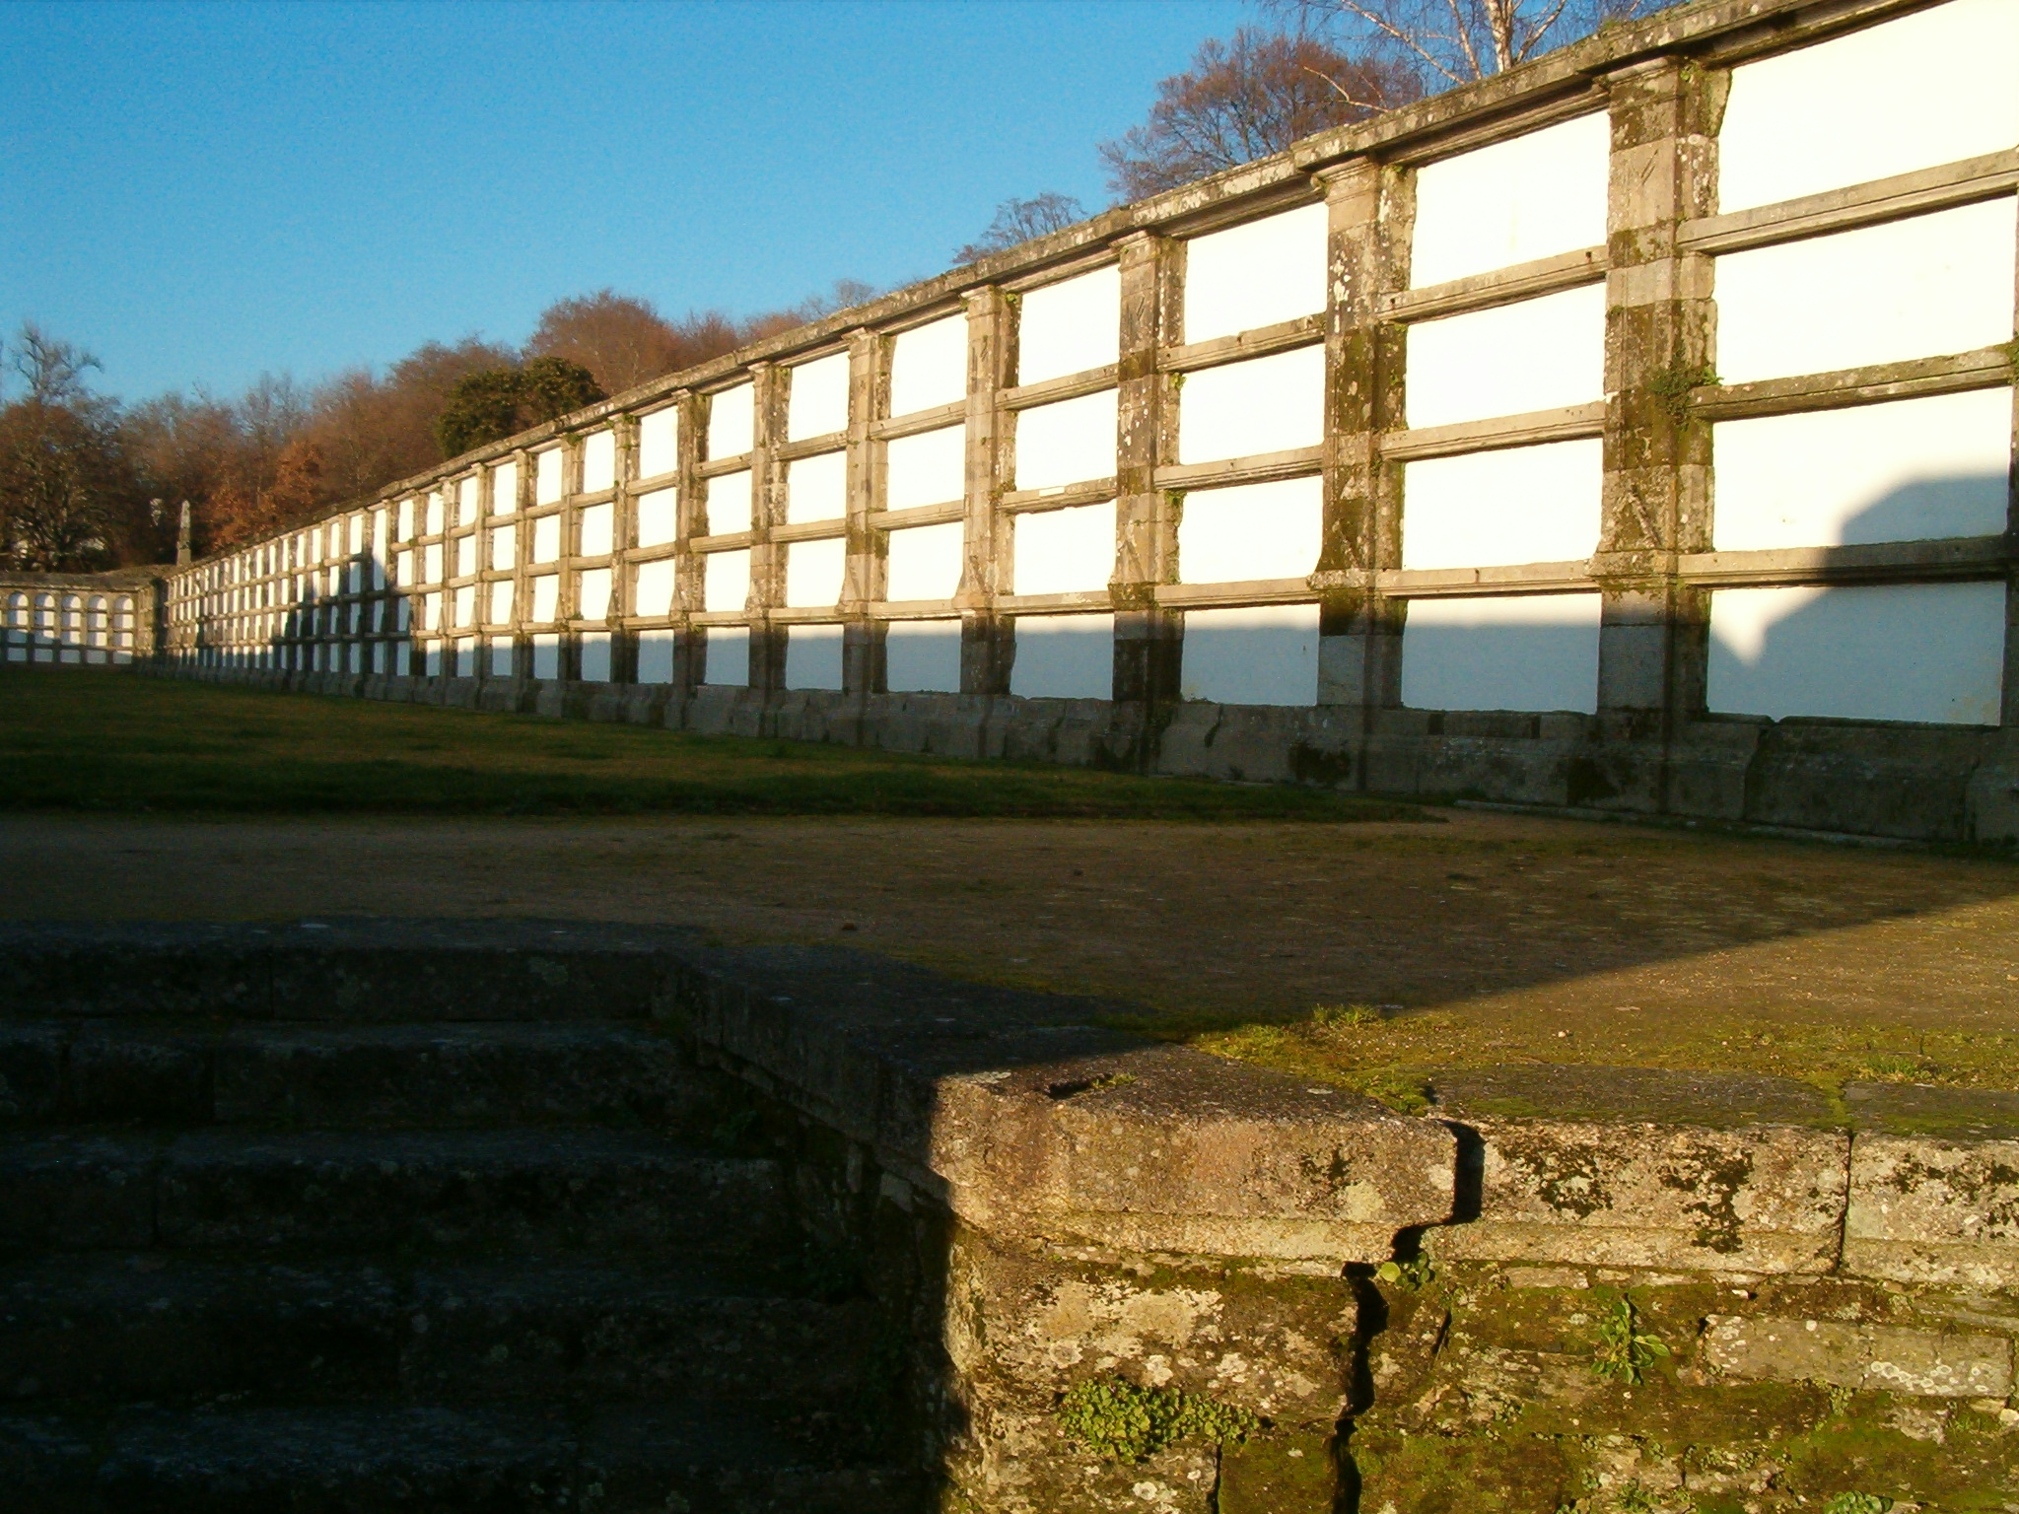
LOS ASESINOS DE CUADRADOS
¡TODAS LAS TUMBAS SON CUADRADAS!

Slide 30

La reencarnación
NO HAGAIS RUIDO
¡QUÉ BONITO!
Notes:
Explicación de la “reencarnación”. Comprobación con otros rectángulos (manipulado papel) de que no se cumple esta propiedad.

Slide 31
La despedida
¡HASTA SIEMPRE, FORASTEROS!
SUERTE EN VUESTROS VIAJES
QUE RAROS SON

Slide 32
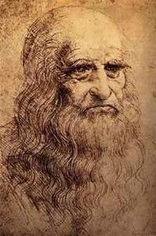
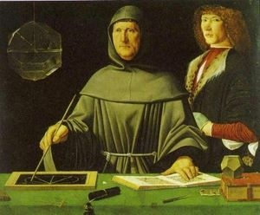
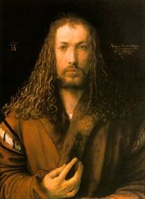
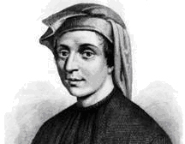
Algunos seguidores
Pero alguno nunca consiguió llegar a “Eldorado”
Notes:
Breve comentario sobre cada uno de los personajes y su relación con el número de oro. Relación entre la sucesión de Fibonacci y el número de oro. “Magia matemática”.

Slide 33
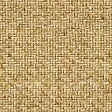
Avance de la 2ª temporada
La Atlántida
No pasará nada. Tengo una nave y gente preparada
Pero será un viaje lleno de peligros.

Slide 34

El sónar de DESCARTES

Slide 35
La primera prueba del sónar
FUNCIONA!
Ahora podremos catalogar todas las algas del mar
Notes:
Importancia de un sistema de coordenadas. Geometría analítica frente a geometría descriptiva. ¿Descripción de una figura con y sin cuadrícula?
Cuadro de los rectángulos rojos

Slide 36

Matriculando algas
Notes:
Relación gráfica – expresión analítica. Importancia de la misma (permite conocer propiedades de las curvas sin necesidad de dibujarlas). Importancia en muchos campos del conocimiento.

Slide 37
Perdidos en el laberinto de hielo
¿Podremos ver el laberinto de hielo?
Antes de llegar haremos una breve parada.
¿Como podremos salir de la nave?

Slide 38
Un error en la previsión. Nos congelamos
¡VAMOS A MORIR DE FRÍO!
¿Verano? Yo siento que se me congela la sangre.
Con esta protección es como si fuese verano. Yo mismo la comprobé.

Slide 39
¡RAYOS. ESTOY PERDIDO!

Slide 40
Espejismos en los espejos
No huyas que soy tu compañero!
SOCORROOO!
UN MONSTRO ME QUIERE ATACAR.
Notes:
Actividades con libros de espejos. Ver versión escrita del libro.

Slide 41
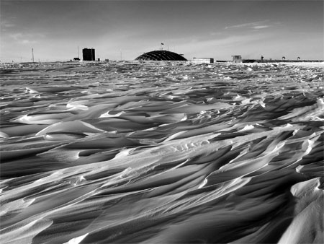
LA TRIBU DE LOS MINÓS
Bienvenidos a nuestra ciudad, forasteros.
Parecen cuadrados unidos.
¡Que formas más extrañas!!

Slide 42
Honrando al dios TETRIX
Se trata de un gran espectáculo.
No se como pueden aguantar el peso de todos!
Notes:
Tetris como ejemplo del empleo de propiedades matemáticas en el ocio. Desarrollo de la visión geométrica

Slide 43
Atlántida. La ciudad sumergida
Vuestras escafandras están hechas a medida.
Si, pero pesan bastante más.
Como nuestros mosquiteros.
Notes:
Figuras semejantes. Relación entre el tamaño de la escafandra y el del polígono (el doble).

Slide 44
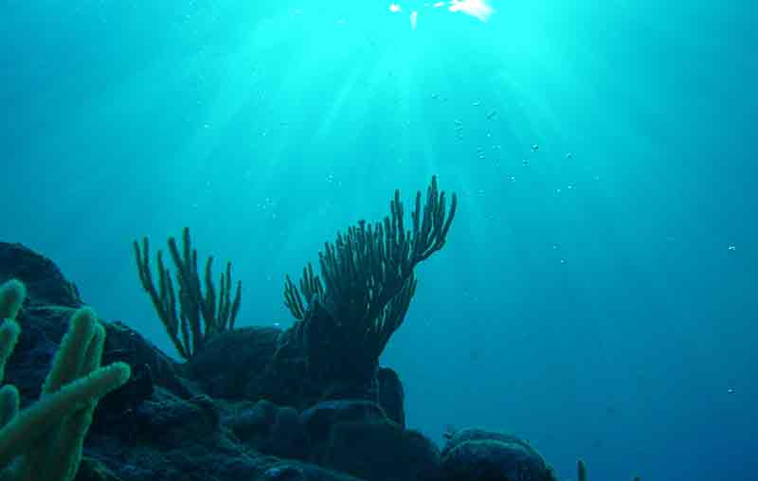
Como en cada viaje, los nativos nos sorprenden
¡Lo que faltaba! Tienen un agujero.
Bienvenidos. Tenemos pocas visitas
Tenéis unas formas muy raras.

Slide 45
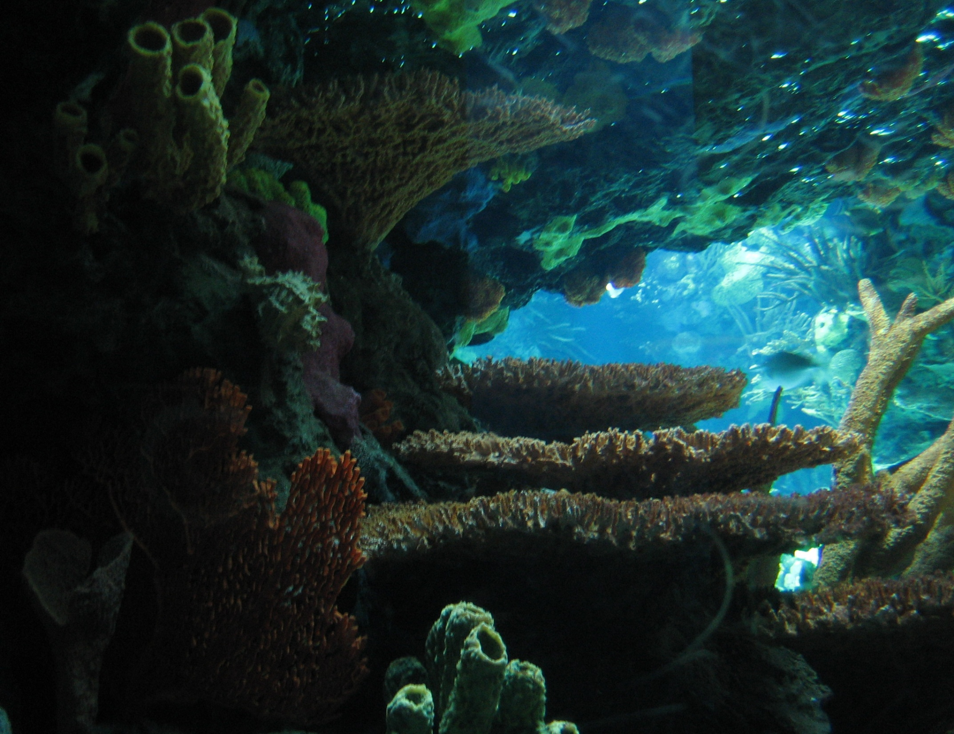
¿No os suena la “inteligencia artificial”?
Nunca pasarían por polígonos!.
Se ve claramente que no son como nosotros

Slide 46
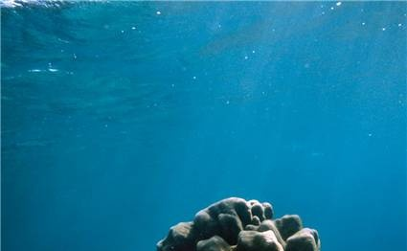
Una confesión inesperada
El nunca podrá vivir aquí.
Una rama de mi familia eran atlantes.
Pobre, no lo aceptan en ningún lado

Slide 47
ESPERAMOS VEROS A TODOS EN LAS PRÓXIMAS AVENTURAS DE NUESTROS PROTAGONISTAS

